Slide 1
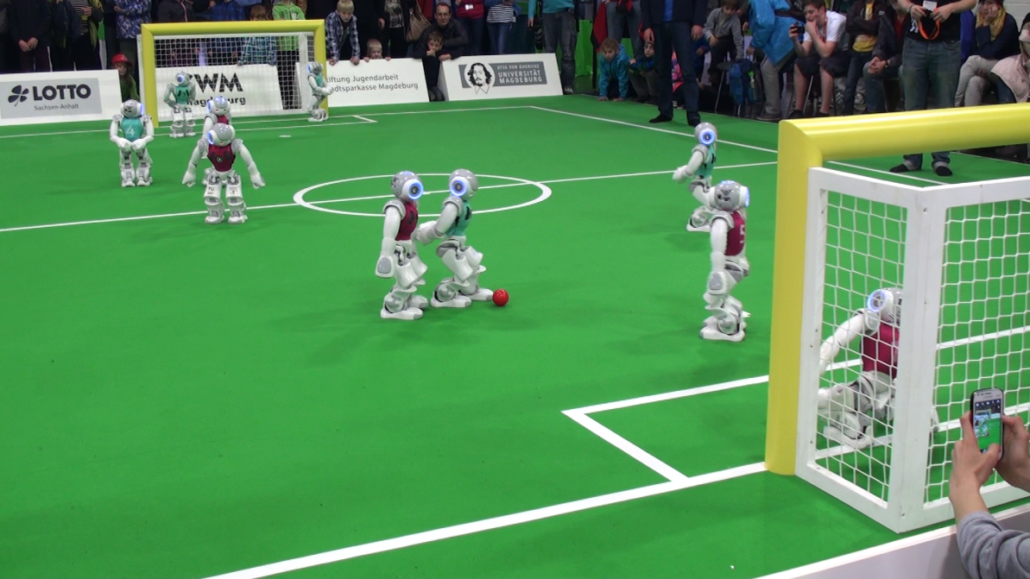
Roboter in Aktion
Erste Vorführung ca. 17:30
  Demospiele
19:00 Vortrag
  Demospiele
20:15 Vortrag
  Demospiele
21:45 Vortrag
  Demospiele
23:15 Vortrag
  Demospiele

Slide 2



Roboter in Aktion
Nächste Vorstellung um 23:15 Uhr
Warum Fußball schwieriger als Schach ist.

Slide 3
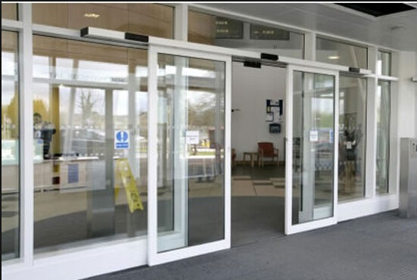
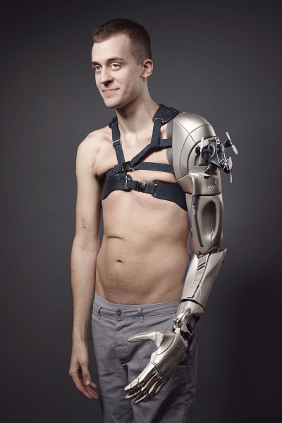
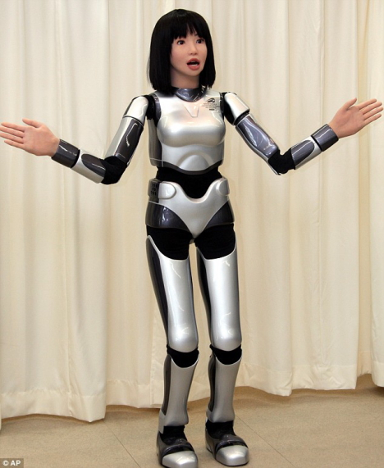
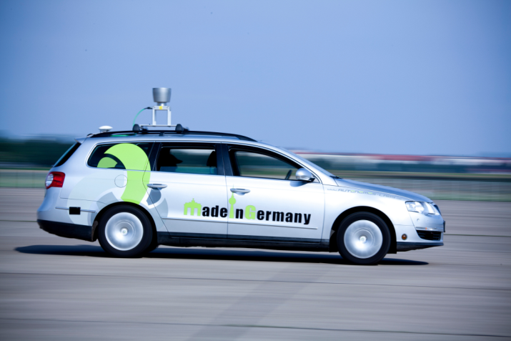
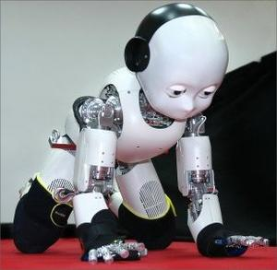
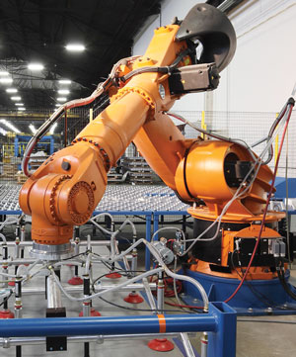
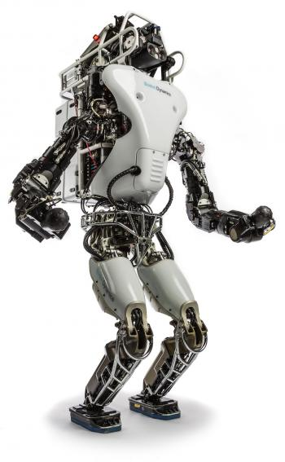
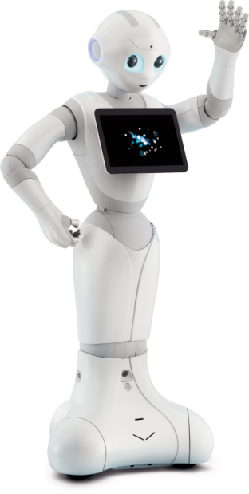
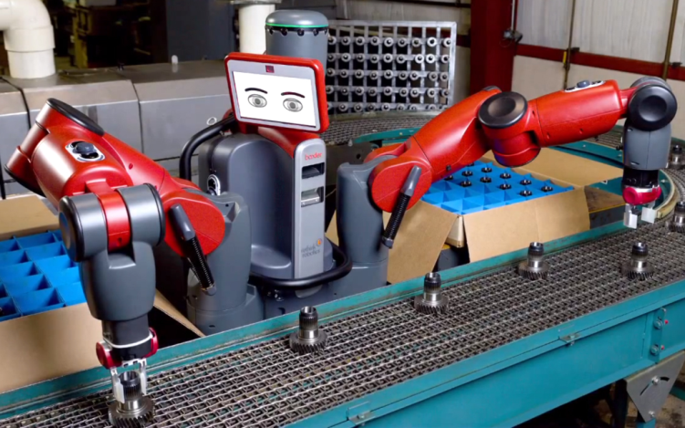
Was ist ein Roboter?

Slide 4
Was ist Intelligenz?
Fähigkeit sich an unbekannte Situationen anzupassen – zu lernen

Slide 5
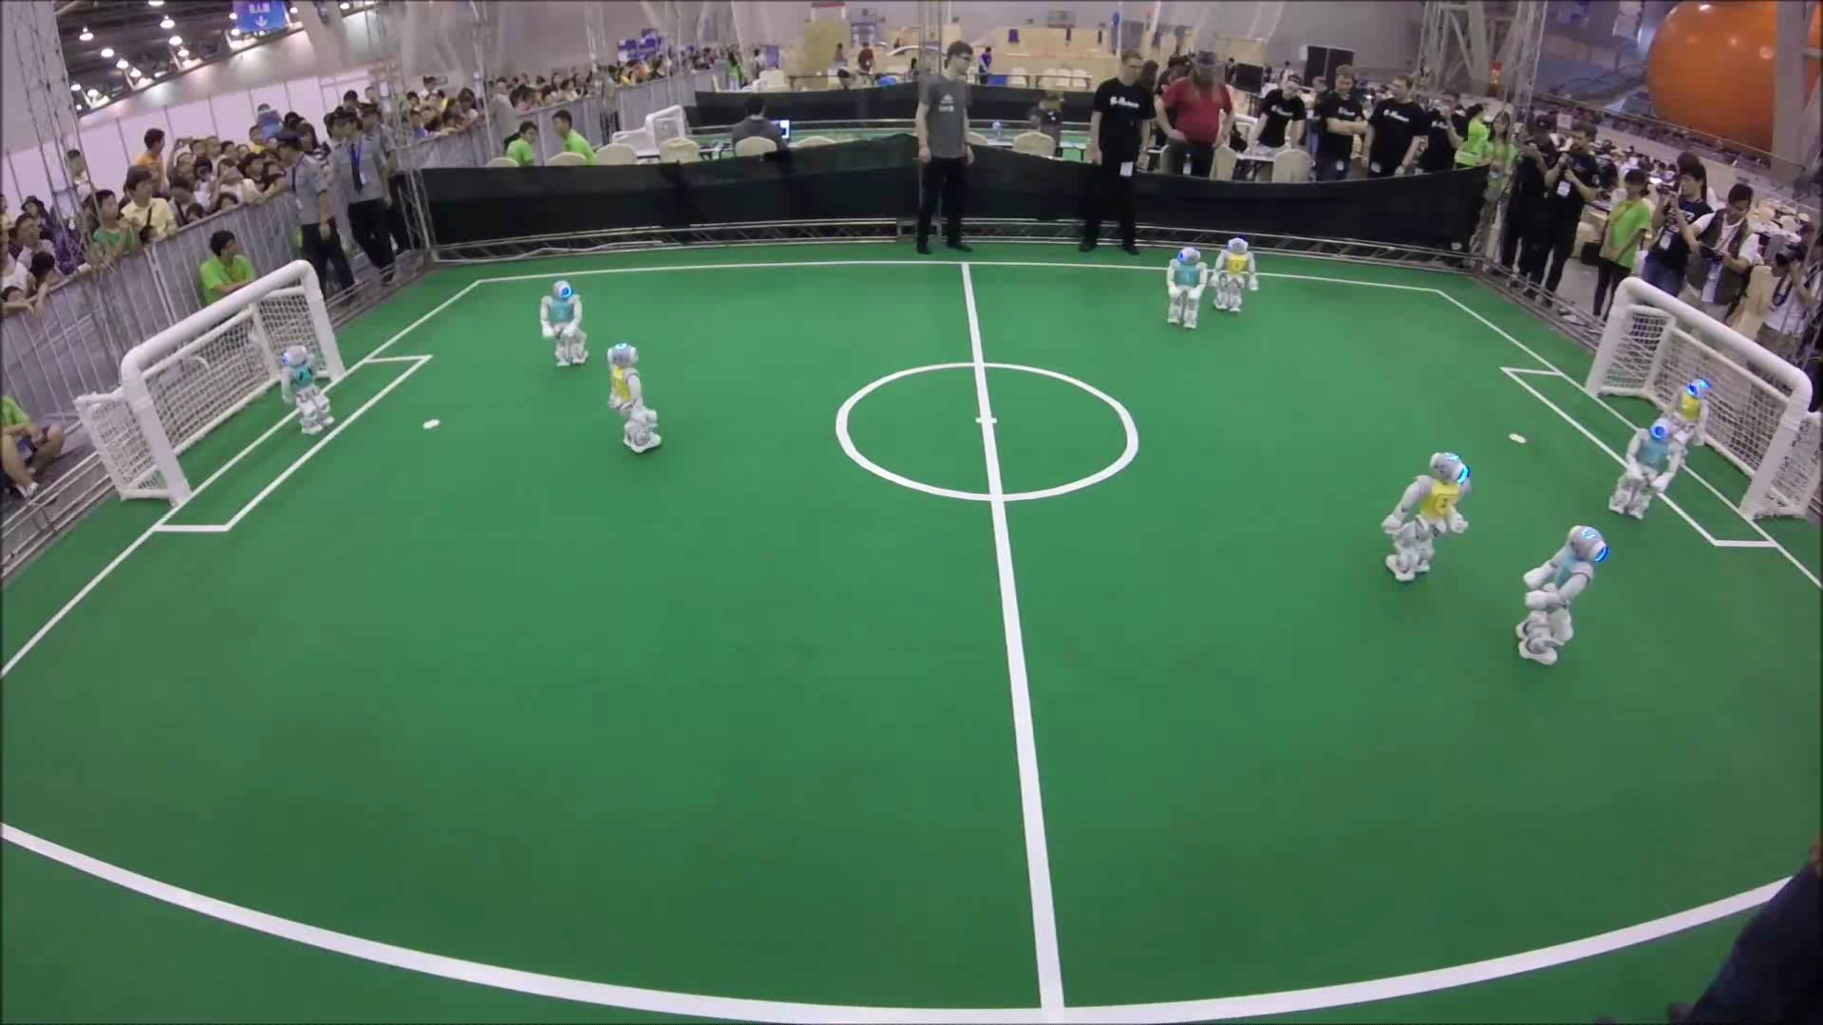
2015 RoboCup WM in China (Video)

Slide 6
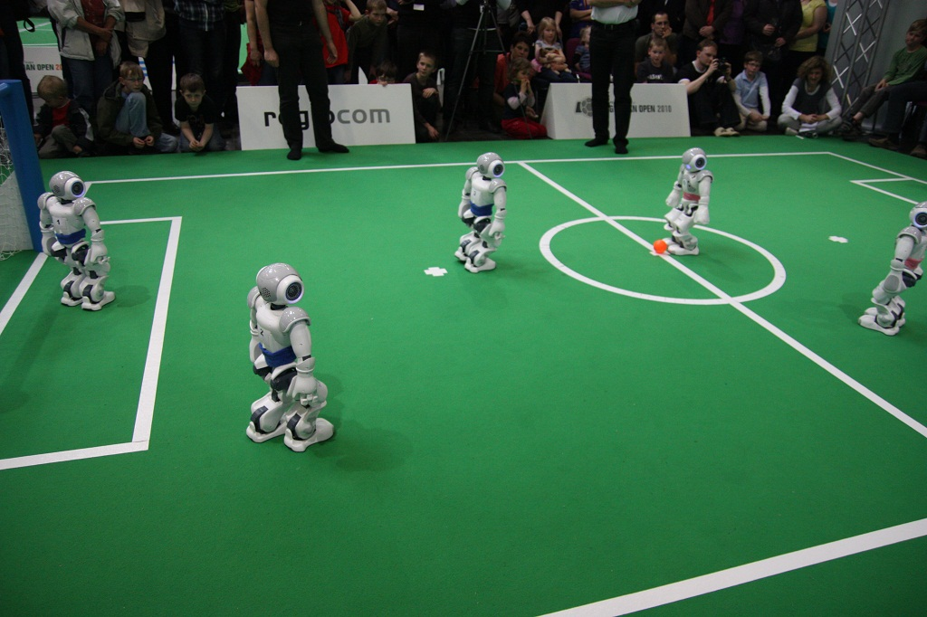

RoboCup - Testumgebung für KI
Internationale Initiative
Gegründed 1997 in Japan
Letzte WM in Leipzig (!)
Dieses Jahr geht es nach Japan ☺

Slide 7
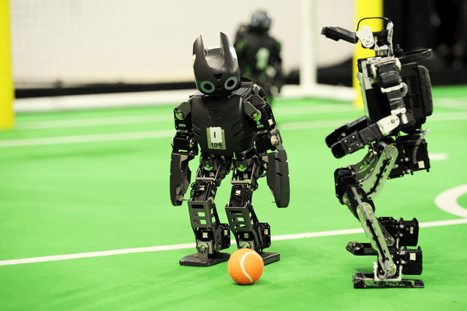
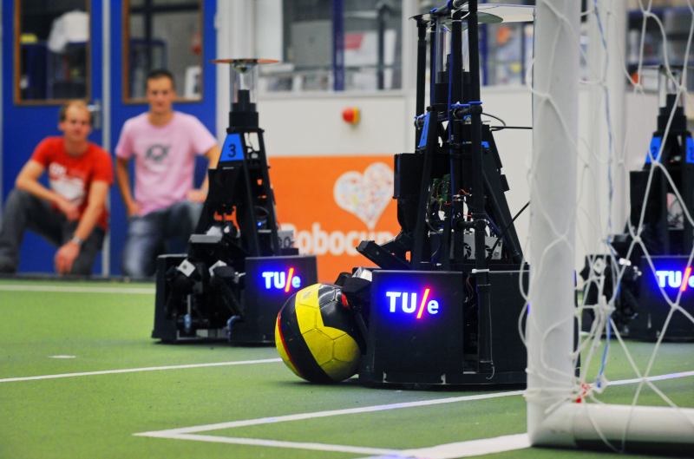

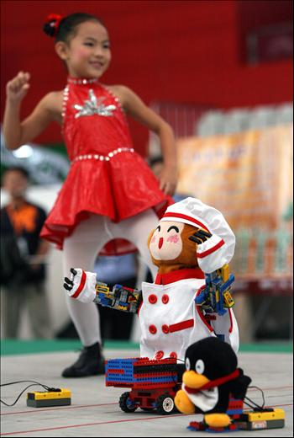
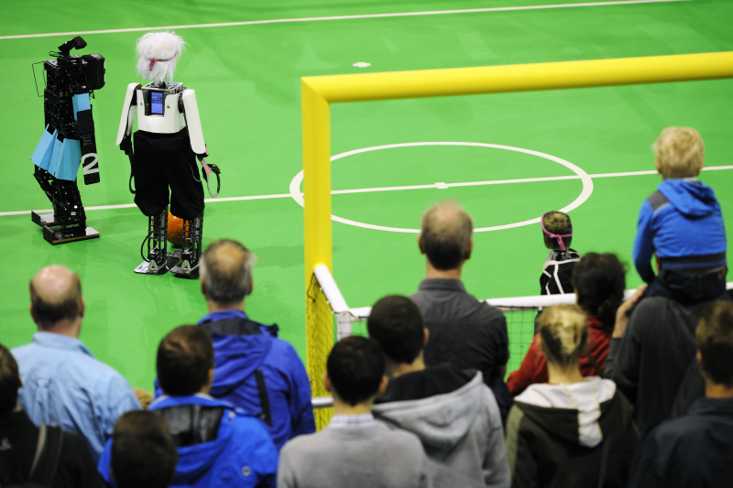
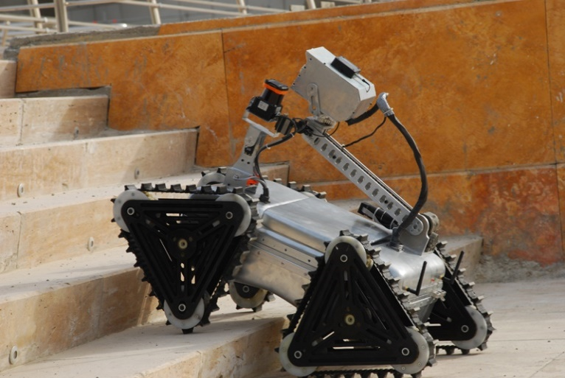
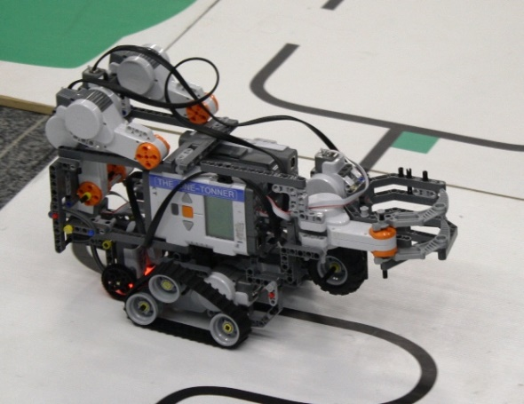
RoboCup

Slide 8
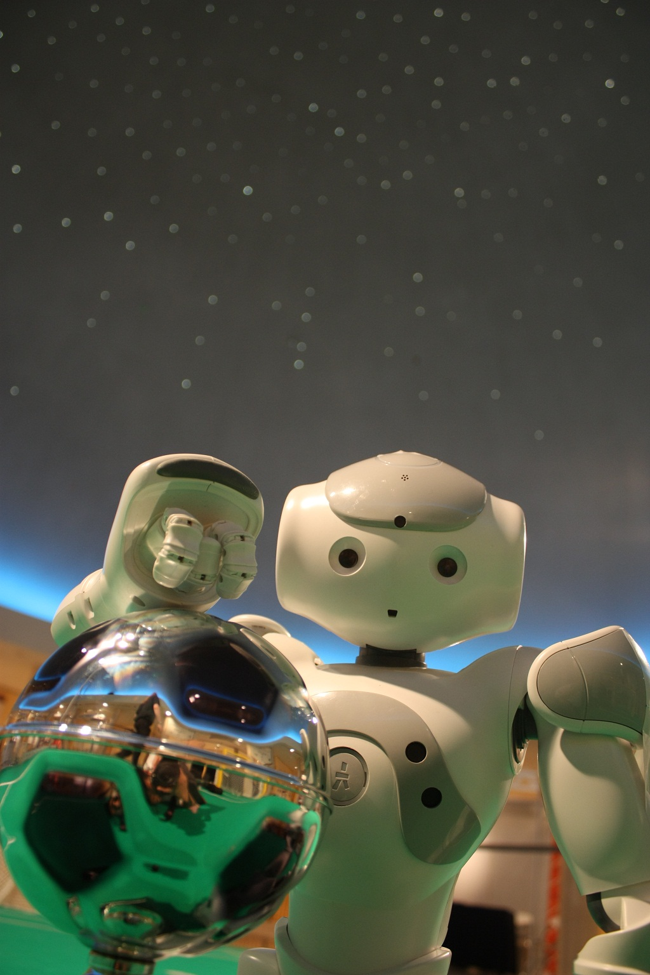
RoboCup - Vision
Bis 2050 ein Team völlig autonomer humanoider Roboter bauen, das den Fußball-Weltmeister nach den Regeln der FIFA besiegt

Slide 9
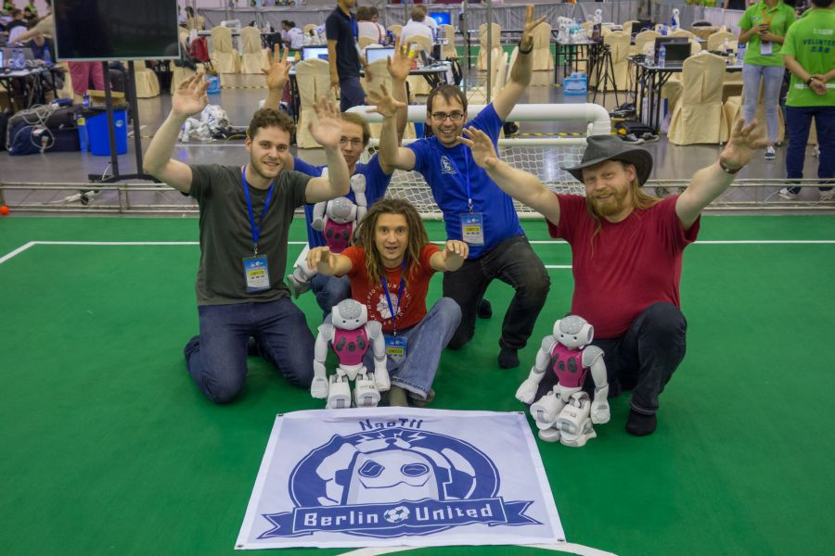
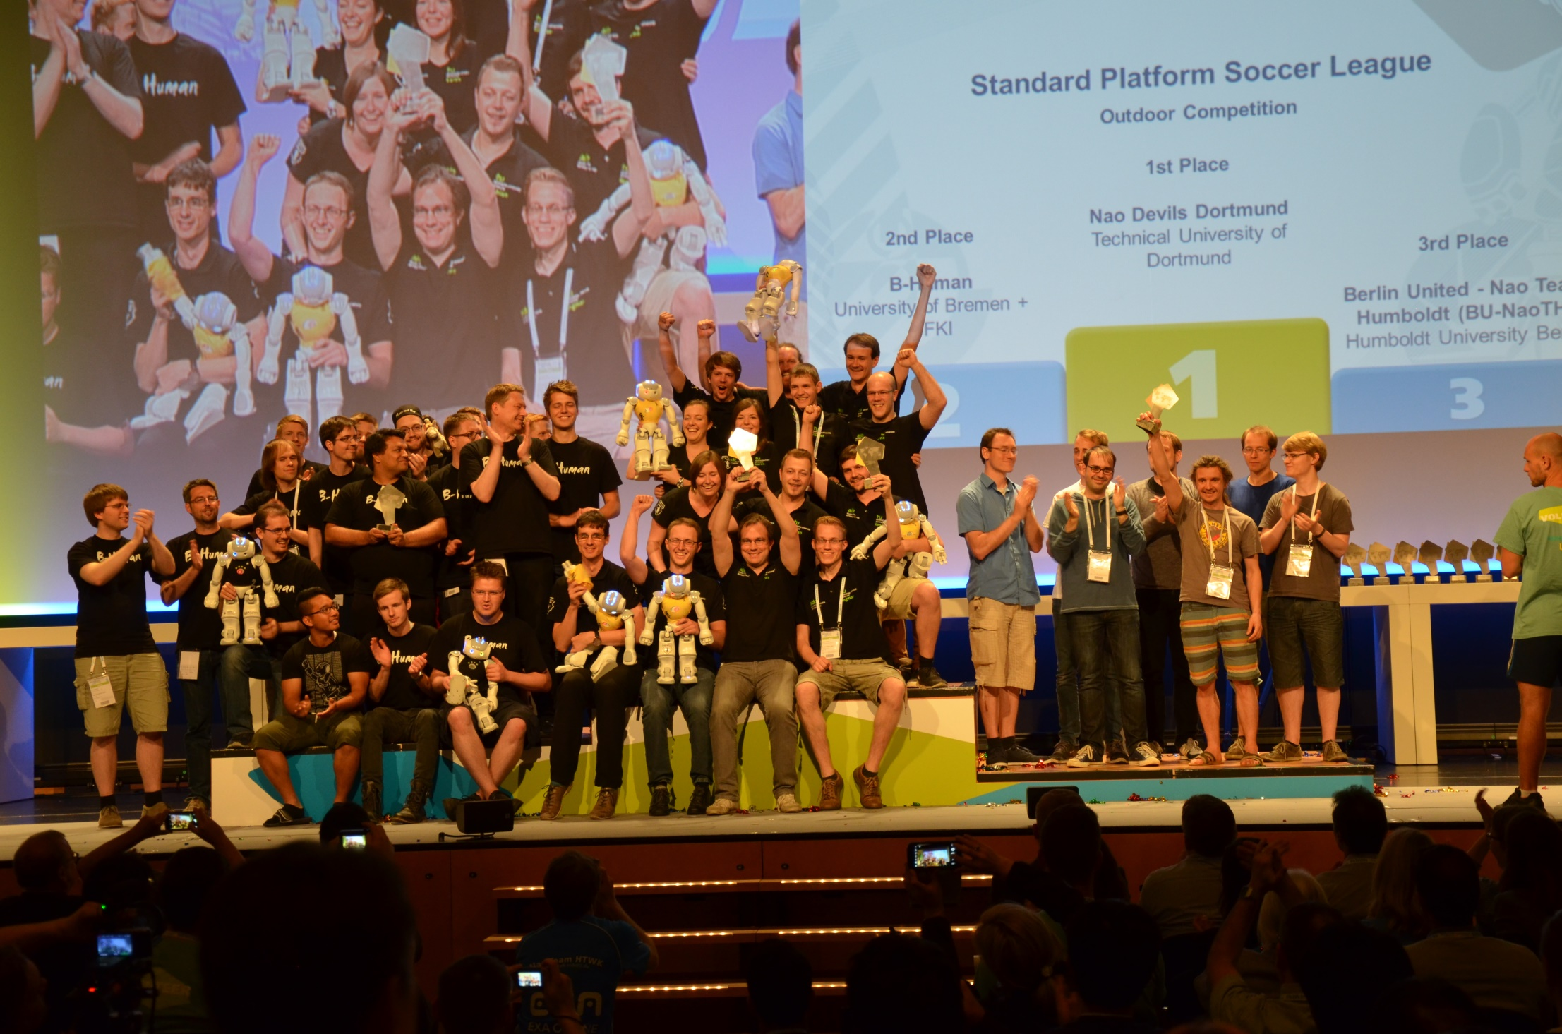
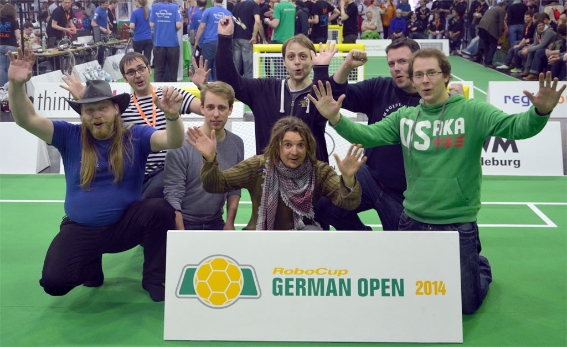
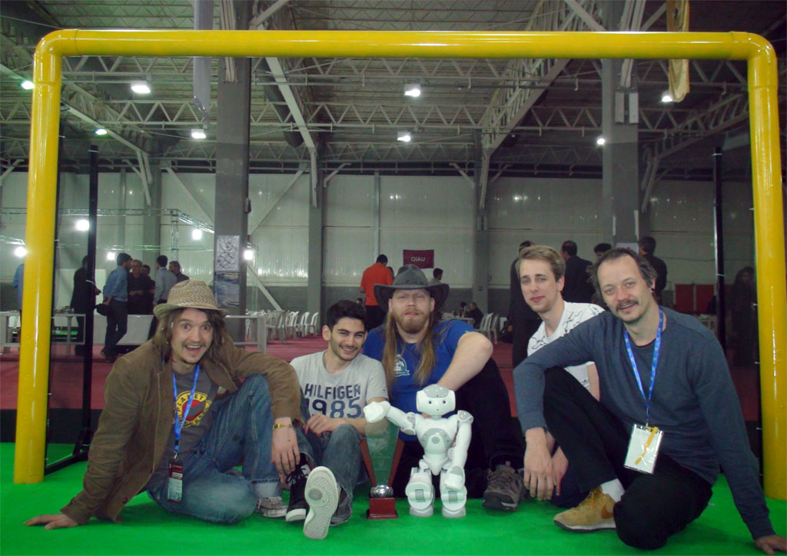
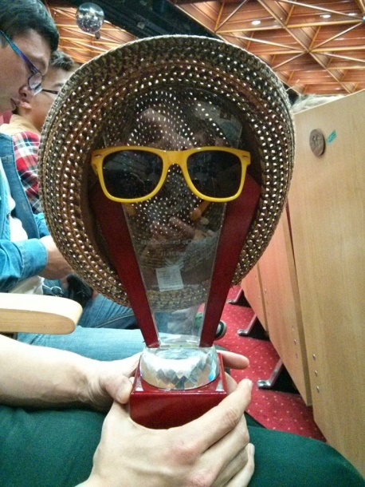
3er Platz bei der WM in Leipzig ☺

Slide 10
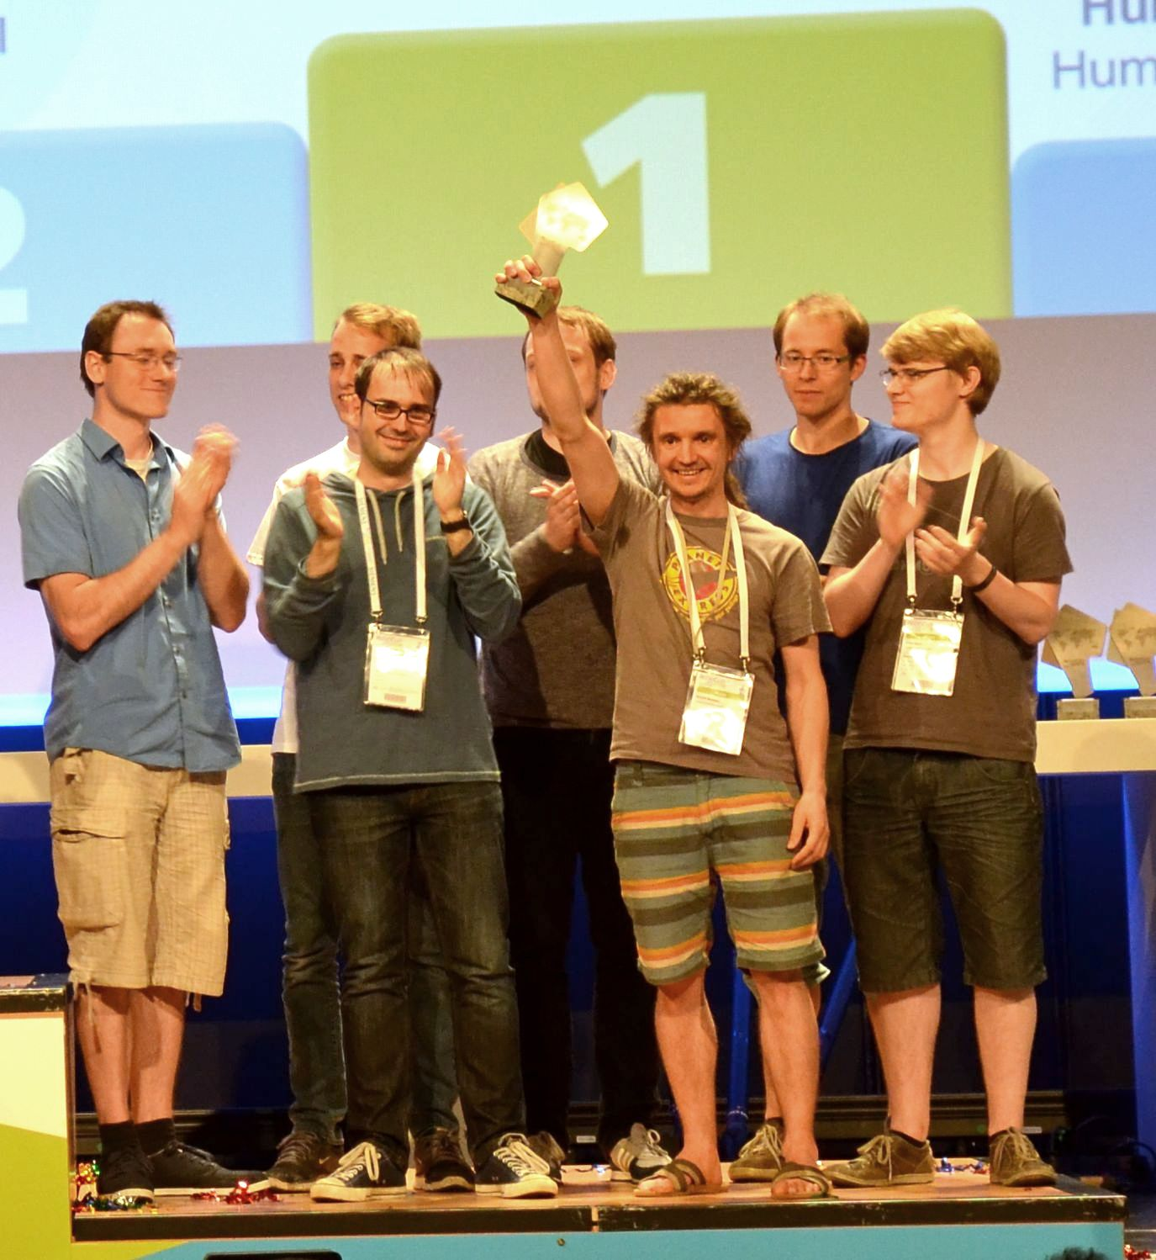
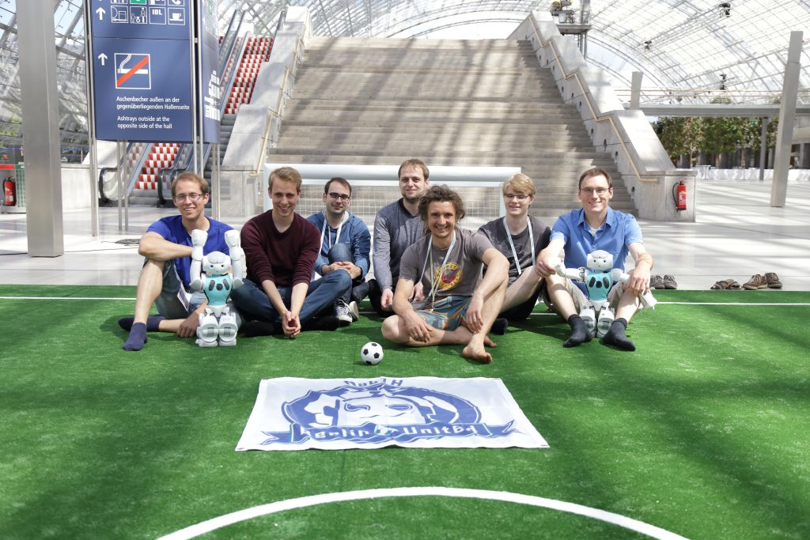
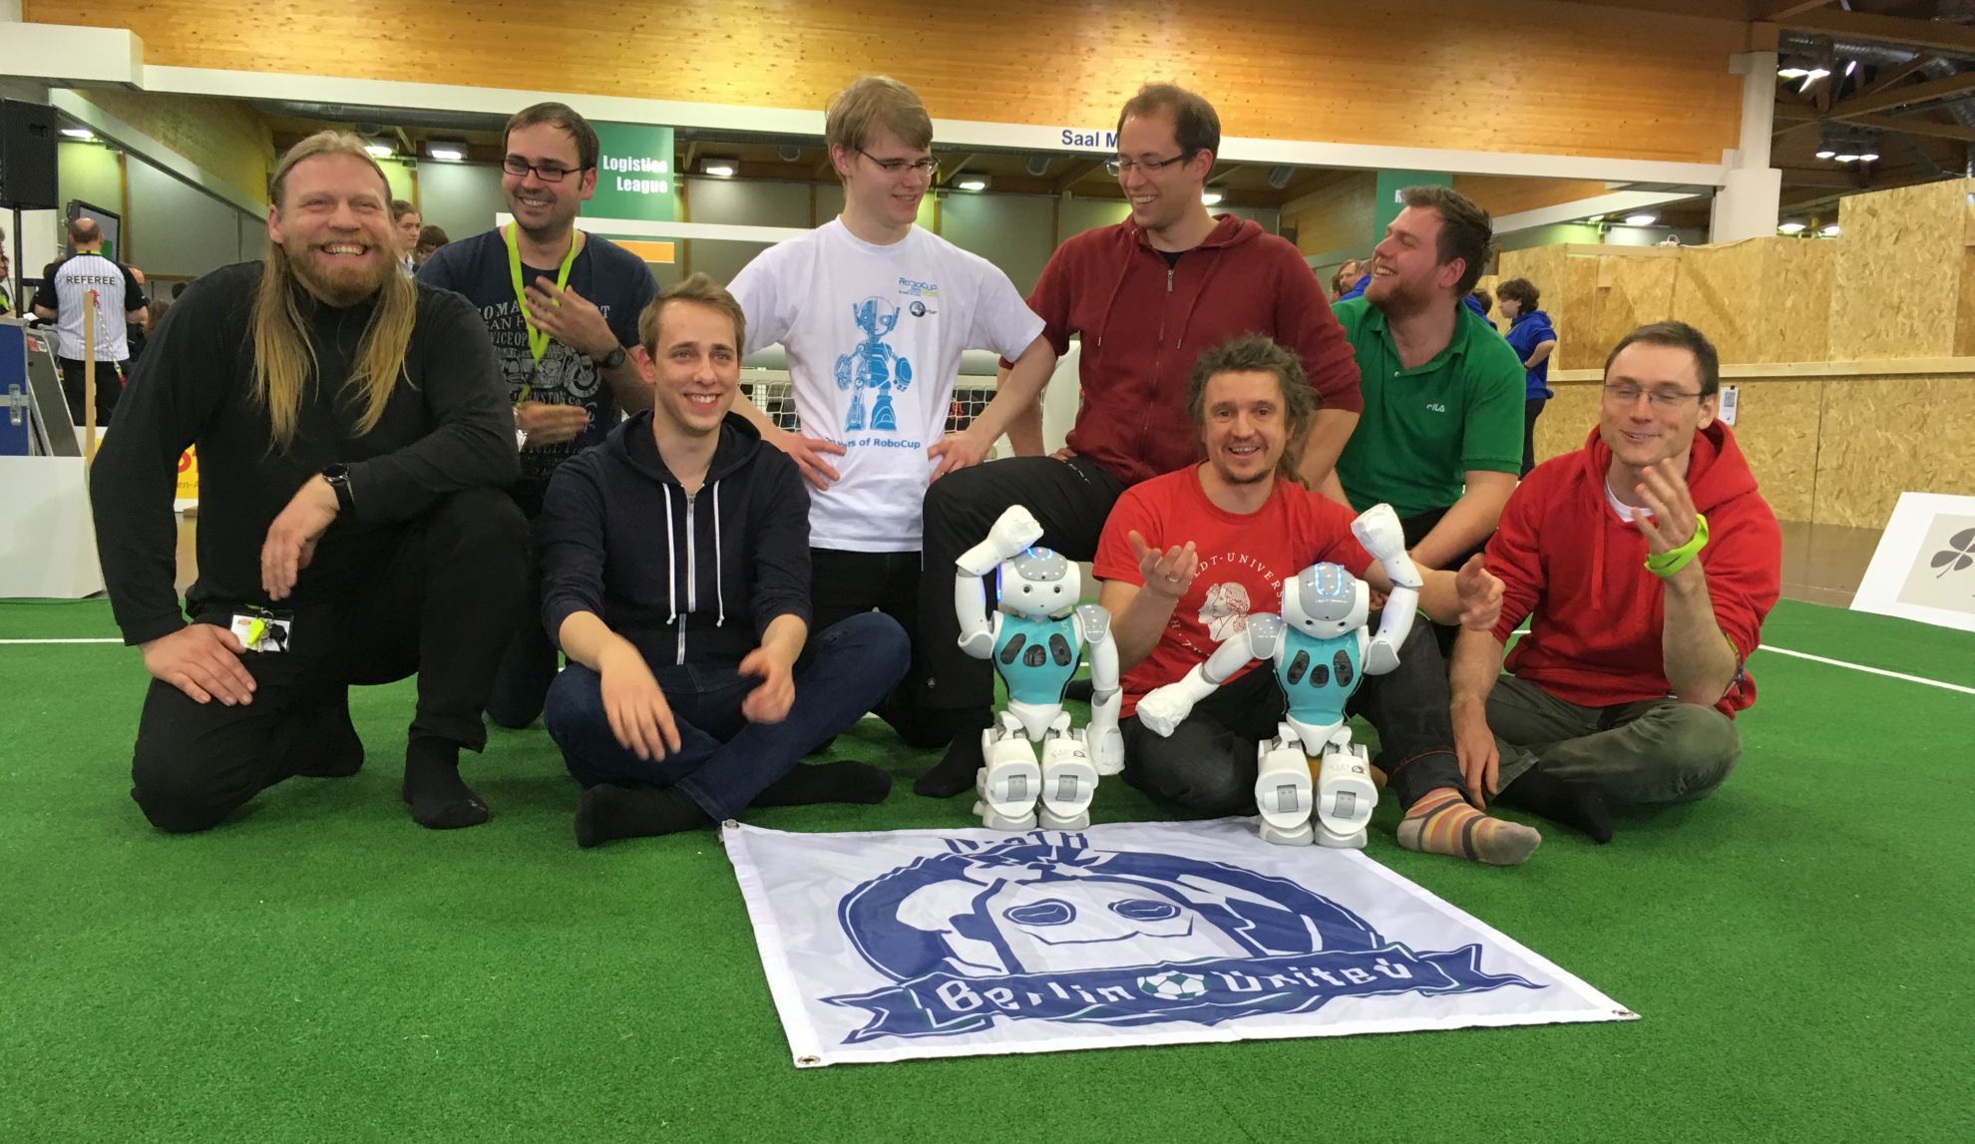


Slide 11
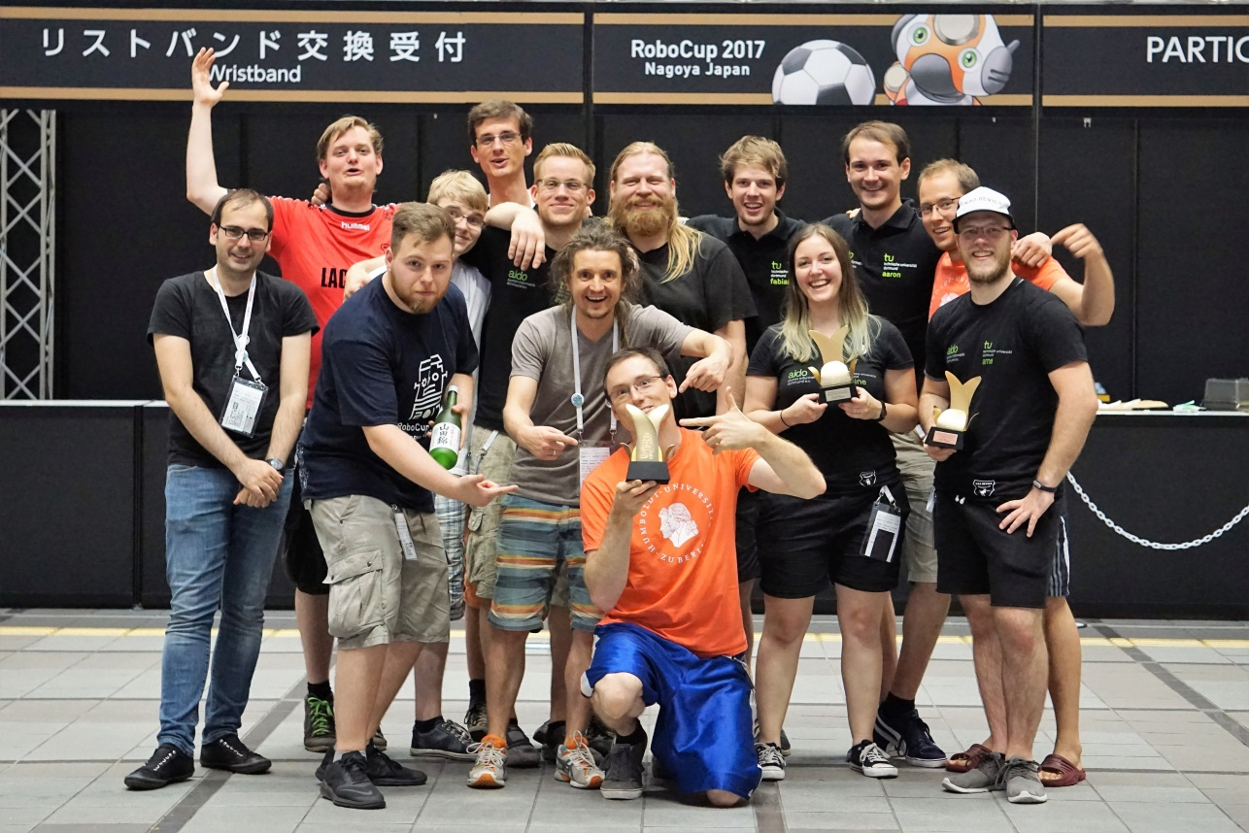

Slide 12
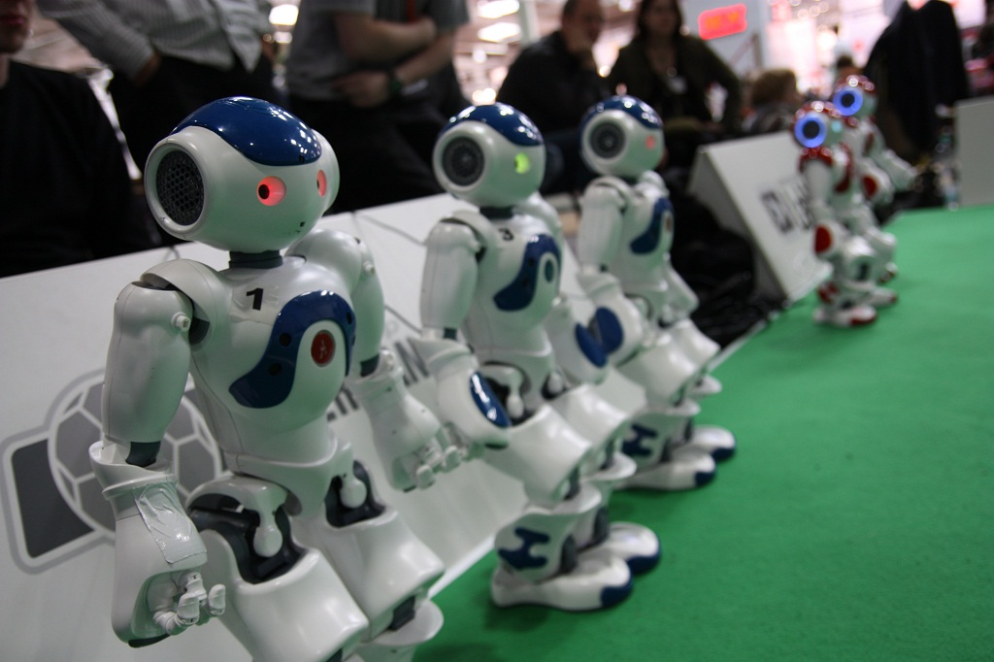
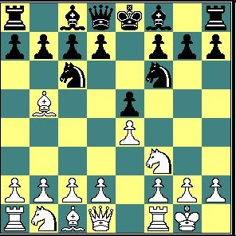
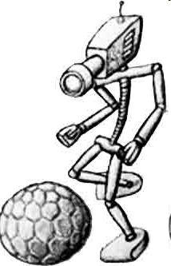
Warum Fußball?
VS
Schach
Figuren stehen fest
3 Minuten pro Zug
Einzelner Akteur
Voller Überblick
Fußball
Alles bewegt sich
Sekundenbruchteile
Team
Eingeschränkte Sicht

Slide 13
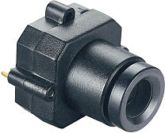
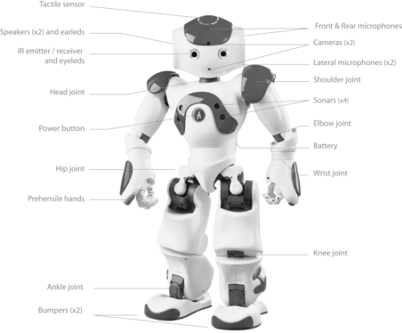
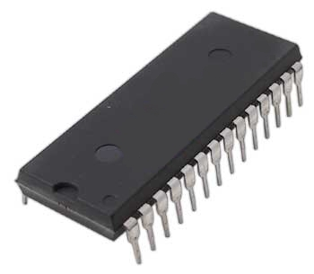
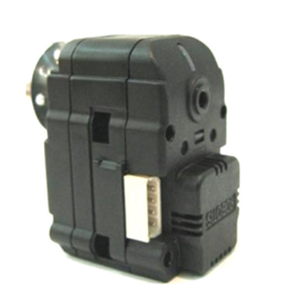
Wie denkt der Roboter?
Wahrnehmen
Denken
Agieren
Kamera nimmt Bilder auf
Objekte entdecken; Planen was als nächstes zutun ist
Ausführen von Bewegungen

Slide 14
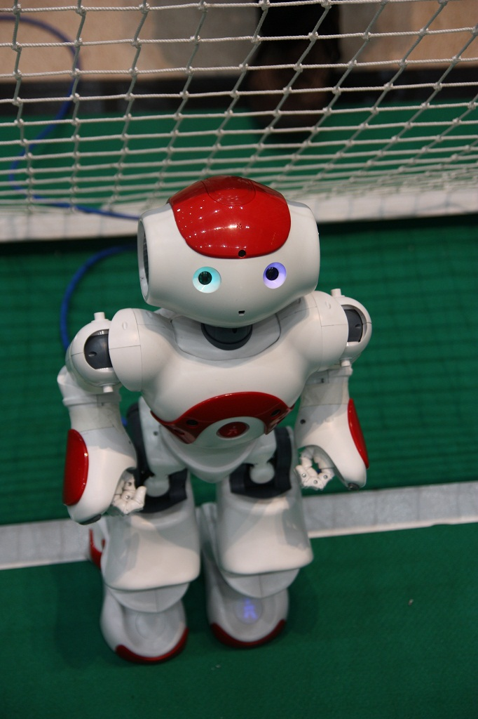
Fragen?

